Slide 1




新前端第 30 次VIP试听课
专业互联网
IT
教育服务平台
[VIP试听]
[VIP试听]
React 高阶组件
Frank 老师
录播视频咨询：2236254764
QQ号：2965785071
做技术人的指路明灯,做职场生涯的精神导师 咕泡学院官网:http://www.gupaoedu.com

Slide 2


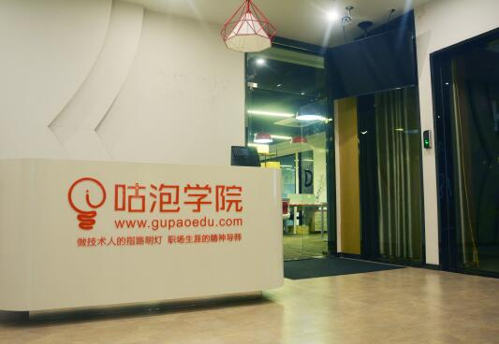

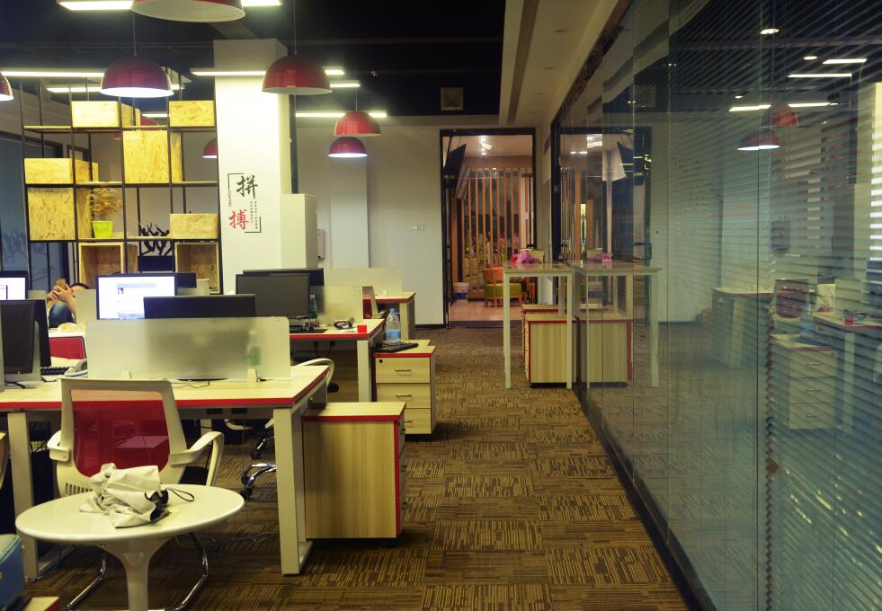

咕泡学院简介
成立咕泡学院教育事业部
2016年02月
2017年03月
入驻腾讯课堂，咕泡学院正式成立
被腾讯课堂授予优质认证机构
2017年07月
2018年11月
荣获2017回响中国.腾讯教育年度总榜知名在线教育品牌
荣获腾讯课堂“金课堂奖.最具潜力奖”
2018年01月
2018年12月
VIP课程付费学员突破7000人,已然成为腾讯课堂架构课程行业标杆

Slide 3

咕泡生态圈
专业互联网
IT
教育服务平台
Java架构师
针对1~5年Java开发经验
大数据
针对想转行做大数据开发的学员
区块链
对区块链感兴趣或希望从事区块链开发
软件测试进阶
针对1-3年软件测试经验
Python人工智能
新前端
从0开始手把手教学,实现web开发、自动化、网络爬虫、人工智能
针对想从事前端行业的所有人

Slide 4

自我介绍
专业互联网
IT
教育服务平台
陆金所前端架构师、全栈工程师
10+ 软件开发经验，精通java、ruby、javascript多种语言，精于软件设计、追求极致。
不想做架构师的程序员不是好司机
Frank
前端架构师

Slide 5



新人福利
添加咕泡学院官方助教老师QQ号，回复【Song】即可获得往期VIP精品试听课
艾米老师QQ:2236254764
Node全栈开发数据可视化平台
揭秘React核心DIFF算法的前世今生
异步流程控制与JS运行时探秘
Gulp+Webpack定制前端开发环境

Slide 6


困惑
前端技术好多，我都想学，怎么办
React Vue 我该选择哪个学
我为什么要用面向组件的开发
有什么办法可以让我们的程序无bug

Slide 7


课程收获
专业互联网
IT
教育服务平台
1、高阶函数、高阶组件
2、怎么实现高阶组件
3、高阶组件生命周期
4、wrapper or extends

Slide 8
课程收获
01
为什么要组件化

Slide 9
前端有哪些开发模式
专业互联网
IT
教育服务平台
面向过程的编程
面向对象的编程
面向组件的编程

Slide 10
面向过程的编程——点
专业互联网
IT
教育服务平台
过程
功能
函数

Slide 11
面向对象的编程——线
专业互联网
IT
教育服务平台
封装
抽象
动态
继承

Slide 12
面向组件的编程——面
专业互联网
IT
教育服务平台
标准的
可插拔
可用的功能集合

Slide 13
课程收获
02
组件设计的原则

Slide 14
原则
专业互联网
IT
教育服务平台
功能单一原则
职责清晰
使用简单
松耦合

Slide 15
课程收获
03
React组件通信方式及其应用场景

Slide 16
通信种类
专业互联网
父子
兄弟
堂兄
爷孙
曾祖父曾孙
远方亲戚
IT
教育服务平台

Slide 17
通信方式
专业互联网
父子 （直接）
兄弟（通过父亲）
堂兄（表兄）（通过爷爷、或者外公）
爷孙（通过父亲）
曾祖父曾孙（通过父亲、爷爷）
远方亲戚（通过。。。。）
IT
教育服务平台

Slide 18
通信方式react实现
专业互联网
父子 （回调）
兄弟（回调+change props）
堂兄（表兄）（父和爷爷回调+爷爷和父的回传）
爷孙（通过父亲）（回调链）
曾祖父曾孙（通过父亲、爷爷）
远方亲戚（通过。。。。）
毫无关系
IT
教育服务平台

Slide 19
课程收获
04
如何编写健壮的组件

Slide 20
课程收获
05
Vue-Router三种使用方式对比及适用场景分析

Slide 21
怎么保证质量
专业互联网
清晰的思路
合理设计
单元测试
IT
教育服务平台

Slide 22
单元测试
专业互联网
代码的一部分
优化改进代码
不能依赖测试岗
IT
教育服务平台

Slide 23
课程收获
06
软件开发的道与术

Slide 24
课程收获
07
新前端课程体系介绍

Slide 25
适合人群
01
从事前端开发，并且已经有1到5年开发经验
希望进入互联网独角兽公司，比如阿里，京东等
02
03
目前在传统软件行业,想跳槽到互联网行业发展
04
希望在薪资方面有比较大的提升

Slide 26
课程服务
教学内容：结合企业需求
教学方式：直播+录播
教辅材料:学习资料
监督:课后作业巩固
课程内容是按照互联网公司的架构体系设计的，符合企业以及市场的要求
每周三的(20:30~22：30)、周六,周日(20:00~22:00)直播授课,并提供录播下载
上课之前会提供预习资料、课后会提供课堂笔记、录播视频、相关电子书
针对部分学员学完以后容易忘记的问题，我们提供课后作业帮助大家监督及巩固
1对1老师辅导
答疑解惑
代码下载及管理
终身免费交流圈子
针对职业规划、技术难题、offer选择，老师会进行一对一的指导和解答
咕泡ASK社区，可以随时提问，并且老师一天12小时都能提供在线解答服务
咕泡git托管了课程中的所有代码、可以随时下载和练习
学院定期举办线下沙龙，为VIP提供交流平台和技术视野

Slide 27
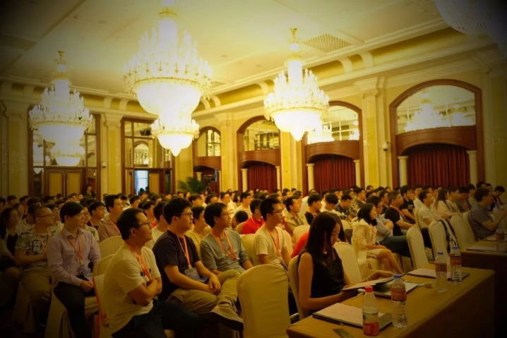
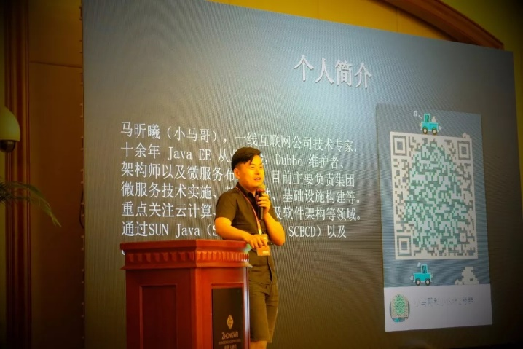
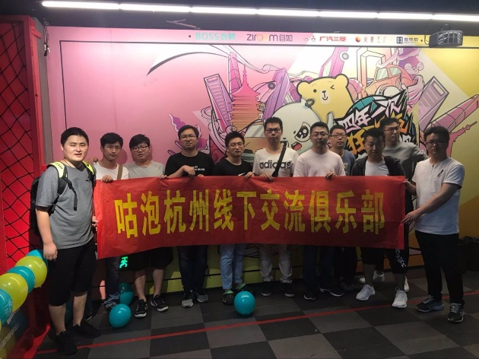
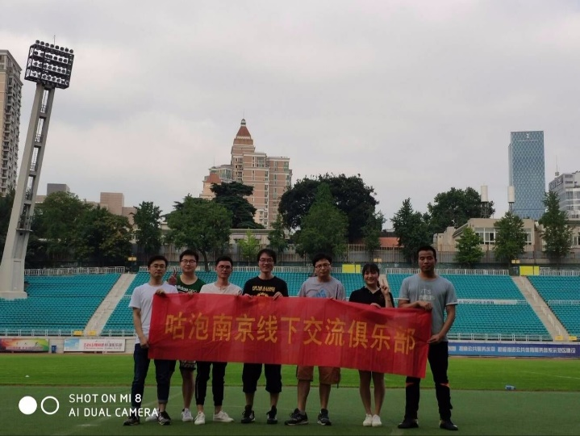
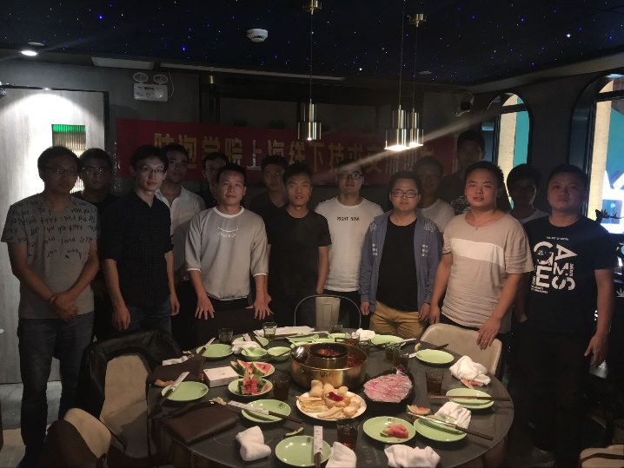
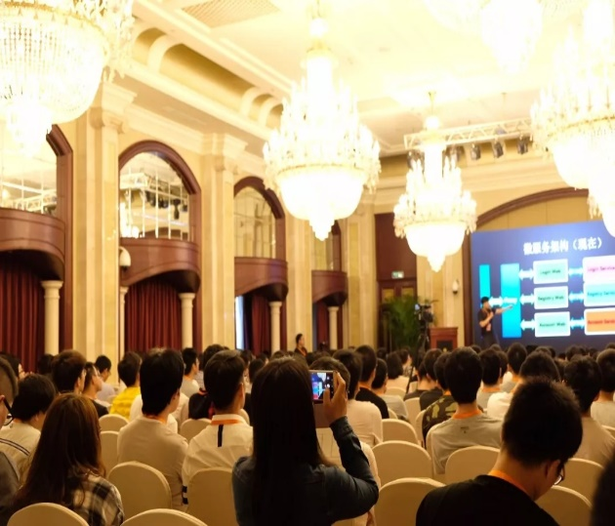
咕泡技术圈子

Slide 28










VIP打卡签到-努力和遗憾,哪个让你更痛苦

Slide 29























企业内推
More…

Slide 30

专业互联网
IT
教育服务平台
谢 谢 观 看
录播视频咨询：2236254764
做技术人的指路明灯,做职场生涯的精神导师 泡学院官网:http://www.gupaoedu.com

